Slide 1
Как получить паллиативную помощь детям?
Анна Повалихина, старший юрисконсульт проекта «Помощь детям»
Благотворительного фонда помощи хосписам «Вера»

Slide 2
Портал «Про паллиатив»
Информационный проект Благотворительного фонда помощи хосписам «Вера» о паллиативной помощи
www.pro-palliativ.ru

Slide 3
Рассмотрим вопросы:
Что может получить ребенок и его семья в рамках оказания паллиативной помощи?
Как ребенок признается нуждающимся в данном виде медицинской помощи?
Что такое «паллиативный статус»?
Где оказывают паллиативную медицинскую помощь детям?
Что делает поликлиника?
Какую помощь оказывает выездная патронажная служба?
Ребенку исполняется 18 лет- о чем важно позаботиться заранее?

Slide 4
Паллиативная медицинская помощь (ПМП) – комплекс мероприятий, включающих:
медицинские вмешательства
мероприятия психологического характера
уход
осуществляемые в целях улучшения качества жизни неизлечимо больных граждан и направленные на облегчение боли, других тяжелых проявлений заболевания.

Slide 5
Паллиативная помощь — это подход, который позволяет улучшить качество жизни людей, столкнувшихся с проблемами угрожающего жизни, неизлечимого заболевания, и их семей
медицинская помощь
немедицинская помощь пациенту и его семье
социальные услуги
меры социальной защиты (поддержки)
меры психологической поддержки
духовной помощи

Slide 6
Паллиативная помощь оказывается во взаимодействии с
родственниками и иными членами семьи пациента или законным представителем пациента,
лицами, осуществляющими уход за пациентом,
добровольцами (волонтерами),
организациями социального обслуживания,
религиозными организациями,
общественными объединениями, иными некоммерческими организациями, осуществляющими свою деятельность в сфере охраны здоровья

Slide 7
Когда оказывается ПМП детям?
Паллиативная медицинская помощь оказывается детям с неизлечимыми заболеваниями или состояниями, угрожающими жизни или сокращающими ее продолжительность, в стадии, когда отсутствуют или исчерпаны возможности этиопатогенетического лечения, по медицинским показаниям с учетом тяжести, функционального состояния и прогноза основного заболевания.
Пункт 6 Положения об организации оказания паллиативной медицинской помощи, утв. Приказом Министерства здравоохранения РФ и Министерства труда и социальной защиты РФ от 31 мая 2019 г. N 345н/372н

Slide 8
Признание ребенка нуждающимся в оказании ПМП
Медицинское заключение детям выдает врачебная комиссия медицинской организации, в которой осуществляется наблюдение и лечение ребенка.
В целях осуществления межведомственного взаимодействия и информационного обмена, обеспечения преемственности при оказании пациентам медицинских и социальных услуг, мер социальной защиты (помощи), в субъекте РФ организуется учет пациентов.
Положение об организации оказания паллиативной медицинской помощи, утв. Приказом Министерства здравоохранения РФ и Министерства труда и социальной защиты РФ от 31 мая 2019 г.
№ 345н/372н.

Slide 9
Что такое врачебная комиссия (ВК)?
Это особый орган любой медицинской организации,
который функционирует на постоянной регулярной основе.
Деятельность ВК контролирует главный врач.
Принятое ВК решение вносится в медицинскую документацию пациента.
Статья 48 Федеральный закон от 21 ноября 2011 г. N 323-ФЗ
«Об основах охраны здоровья граждан в Российской Федерации»

Slide 10
Как инициировать проведение ВК и
получить заключение о нуждаемости в оказании паллиативной помощи?
Обратитесь к участковому врачу или заведующему отделением в поликлинике.
Если вам отказали- подайте письменное заявление на имя главного врача.
Выписка из протокола решения ВК выдается на руки пациенту либо его законному представителю на основании письменного заявления на имя главного врача в срок, не превышающий 3 рабочих дней.

Slide 11
Признание ребенка нуждающимся
в оказании ПМП
В состав врачебной комиссии рекомендуется включать:
руководителя медицинской организации или его заместителя, заведующего структурным подразделением медицинской организации,
лечащего врача по профилю заболевания ребенка,
врача по ПМП,
врача по медицинской реабилитации.
При отсутствии в указанной медицинской организации врача по медицинской реабилитации, врача по ПМП медицинская организация привлекает для участия во врачебной комиссии врачей медицинских работников иных медицинских организаций.
Пункт 15 Положения об организации оказания паллиативной медицинской помощи, утв. Приказом Министерства здравоохранения РФ и Министерства труда и социальной защиты РФ от 31 мая 2019 г. N 345н/372н

Slide 12
Паллиативный статус – что это?
Понятие «паллиативный статус» не определен законодательством.
Ребенок, признанный нуждающимся в оказании паллиативной помощи, в обиходе считается получившим паллиативный статус.

Slide 13
ПМП оказывается:
в амбулаторных условиях, в том числе на дому,
в условиях дневного стационара
в стационарных условиях
медицинскими работниками, прошедшими обучение по оказанию такой помощи.
Положение об организации оказания паллиативной медицинской помощи, утв. Приказом Министерства здравоохранения РФ и Министерства труда и социальной защиты РФ от 31 мая 2019 г. N 345н/372н.

Slide 14
Где детям оказывается паллиативная помощь?
Дома, под наблюдением поликлиники и выездной патронажной службы
В медицинских организациях:
детском хосписе,
паллиативном отделении,
на паллиативных койках в отделениях другого профиля
В стационарных организациях социального обслуживания:
домах-интернатах
психоневрологических интернатах

Slide 15
Паллиативная медицинская помощь на дому
первичная
специализированная
поликлиника
Отделение выездной патронажной паллиативной медицинской помощи детям

Slide 16
Что должны делать медицинские работники
поликлиники в рамках первичной ПМП?
наблюдать за ребенком в соответствии с рекомендациями врачей-специалистов;
лечить болевой синдром и другие тяжелые проявления заболевания;
назначать лекарственные препараты, включая наркотические и психотропные;
выполнять или назначать мероприятия по уходу;
информировать родителей (или иных законных представителей) о характере и особенностях течения заболевания с учетом этических и моральных норм, уважительного и гуманного отношения к пациенту, его родственникам и близким;
обучать родителей (или законных представителей) мероприятиям по уходу;
направлять ребенка при наличии показаний в медицинские организации, оказывающие паллиативную специализированную медицинскую помощь;
организовывать консультации врачей-специалистов;
организовывать и проводить консультации или участвовать в консилиумах врачей с применением телемедицинских технологий по вопросам оказания паллиативной медицинской помощи.

Slide 17
Что должно делать отделение
выездной патронажной ПМП детям?
оказывать паллиативную специализированную медицинскую помощь на дому и в стационарных организациях социального обслуживания;
осуществлять наблюдение за состоянием ребенка;
при необходимости направить в стационар (для получения специализированной медицинской помощи);
назначить обезболивающие наркотические и психотропные препараты;
оказывать психологическую помощь детям и их близким;
консультировать родителей и обучать их навыкам ухода за тяжелобольными детьми;
взаимодействовать с организациями социального обслуживания, общественными объединениями и НКО.

Slide 18
Паллиативная специализированная медицинская помощь в стационаре
Хоспис для детей
Отделение (койки) паллиативной медицинской помощи детям

Slide 19
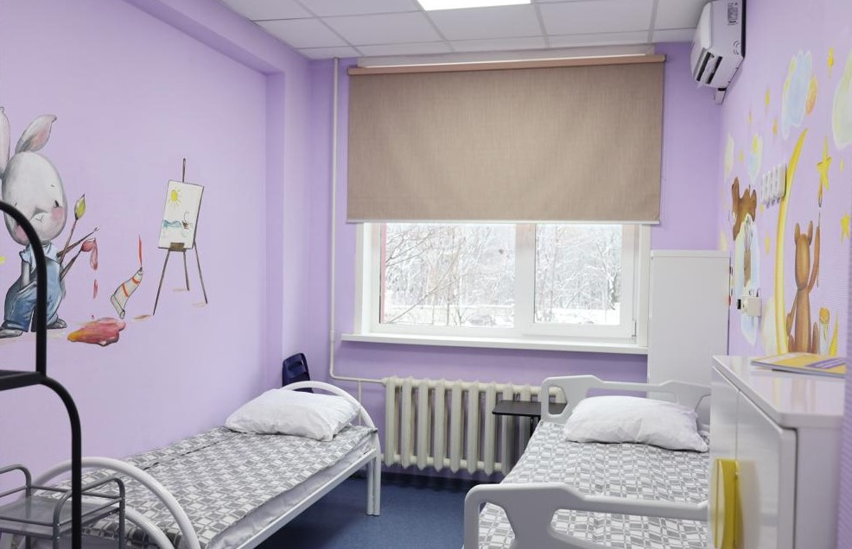
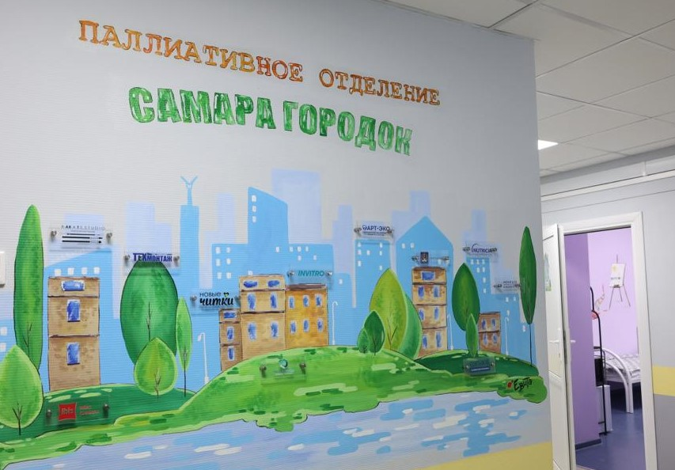
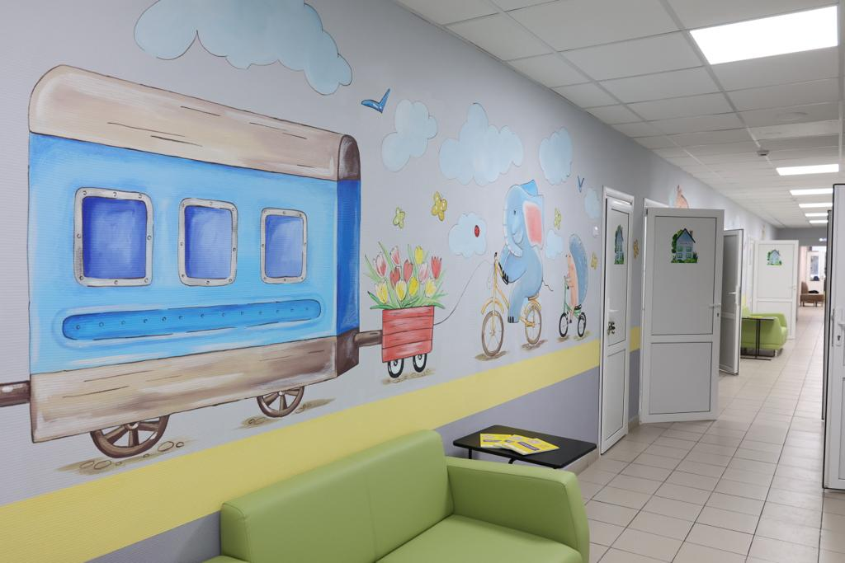
Самара

Slide 20
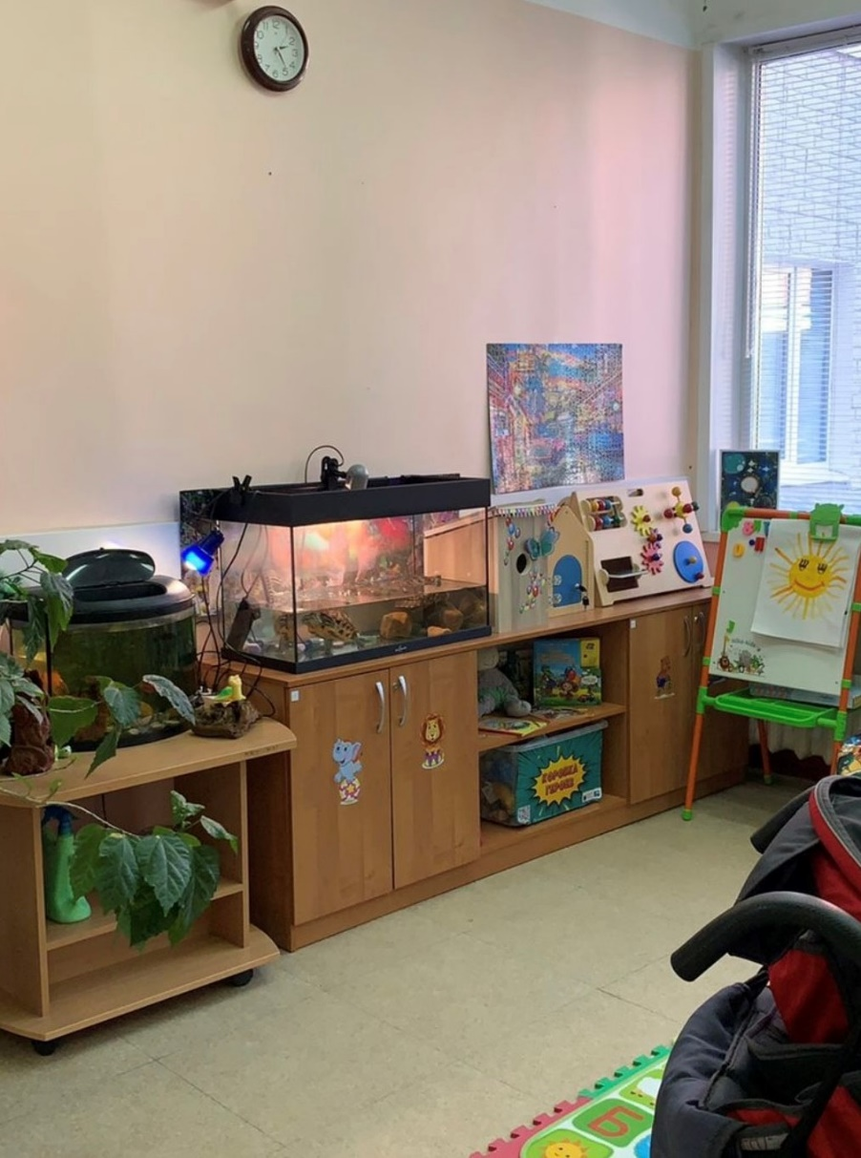
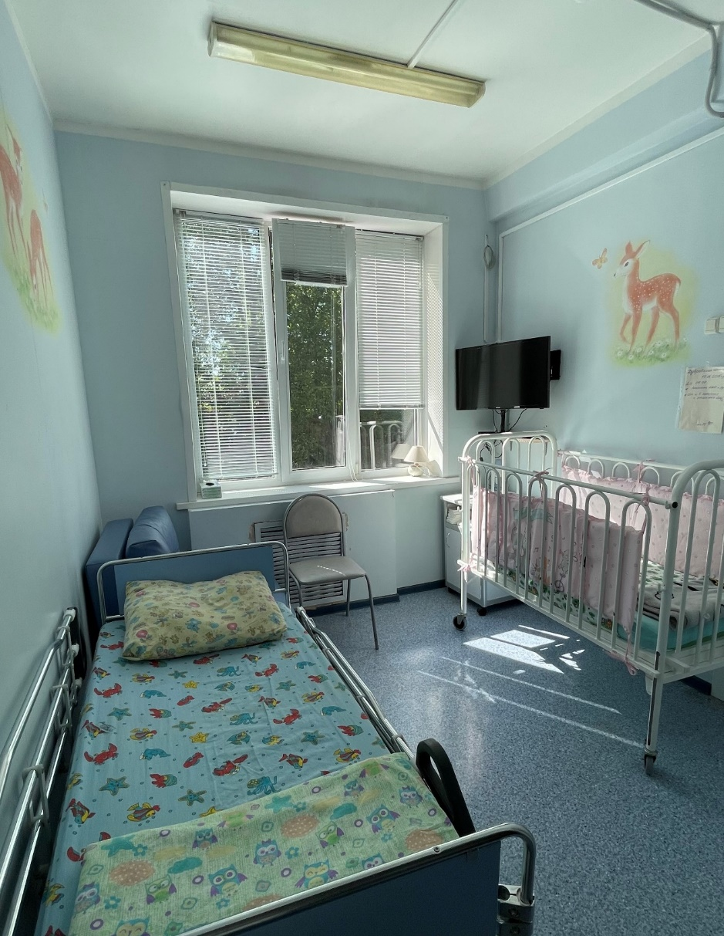
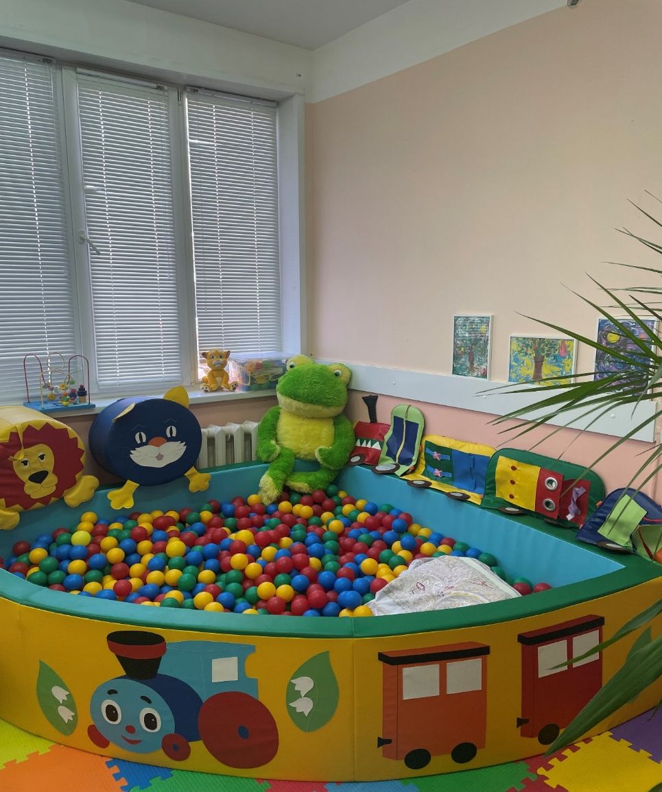
Пермь

Slide 21
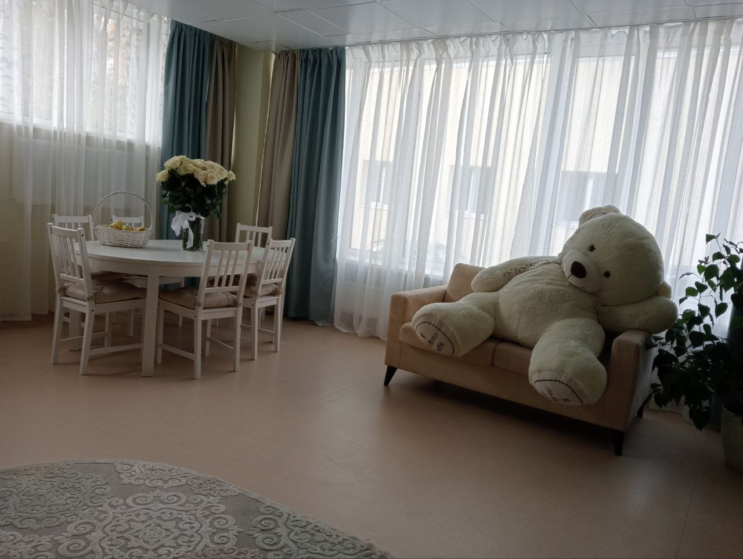
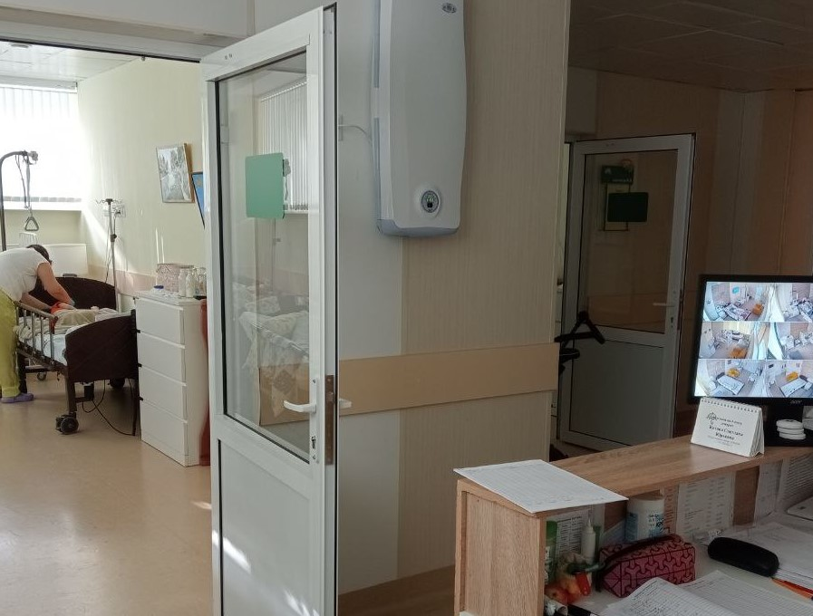
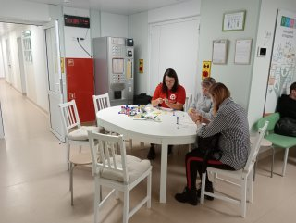
Екатеринбург

Slide 22
Медицинские показания для направления ребенка в хоспис
или паллиативное отделение:
необходимость коррекции лекарственной терапии болевого синдрома с индивидуальным подбором доз наркотических лекарственных препаратов и противосудорожной терапии при невозможности достичь эффективного и безопасного обезболивания и полного контроля судорожного синдрома в амбулаторных условиях;
терминальное состояние ребенка при согласии его родителей (законных представителей) на госпитализацию;
трудности в купировании тяжелых симптомов заболевания со стороны жизненно важных органов и систем;
необходимость обучения родителей (законных представителей) ребенка навыкам ухода за ребенком, находящимся на респираторной поддержке при помощи инвазивной и неинвазивной искусственной вентиляции легких;
необходимость в проведении комплекса мер психологического характера в отношении ребенка и членов его семьи, которые не могут быть осуществлены в амбулаторных условиях;
необходимость госпитализации ребенка по социальным показаниям, в том числе без присутствия его родителя или законного представителя.,

Slide 23
Информирование о медицинских организациях, оказывающих паллиативную помощь
Сведения о медицинских организациях, оказывающих ПМП, доводятся до граждан:
лечащими врачами,
путем размещения медицинскими организациями сведений в сети «Интернет» и на информационных стендах медицинской организации.
Пункт 29 Положения об организации оказания паллиативной медицинской помощи, утв. Приказом Министерства здравоохранения РФ и Министерства труда и социальной защиты РФ от 31 мая 2019 г. N 345н/372н.

Slide 24
Куда обращаться, если есть проблемы при получении ПМП?
К главному врачу медицинской организации
В вышестоящий орган- департамент/ министерство здравоохранения региона
В надзорный орган- Росздравнадзор
(горячая линия Росздравнадзора
8-800-550-99-03)
В прокуратуру, суд

Slide 25
Преемственность детских и взрослых служб
Выписка из истории развития ребенка направляется в:
поликлинику по месту жительства (фактического пребывания) пациента,
медицинскую организацию, оказывающую паллиативную специализированную медицинскую помощь в амбулаторных условиях взрослым (при которой действует взрослая выездная патронажная служба),
не менее чем за 30 рабочих дней до достижения ребенком возраста 18 лет.

Slide 26
Ребенку с инвалидностью скоро исполнится 18 лет. Как правильно подготовиться?
1. Определиться с дееспособностью.
Недееспособен
Дееспособен
начать процесс признания недееспособным (за 6 месяцев до 18-летия)
может сам представлять свои интересы
не может сам представлять свои интересы по состоянию здоровья
установление опеки
оформление доверенности

Slide 27
2. Оформление инвалидности –
инициировать оформление направления в бюро МСЭ (не позднее, чем за 2 месяца до 18-летия).
3. Переход под наблюдение взрослой поликлиники –
инициировать подготовку медицинской документации детской поликлиникой во взрослую (не позднее, чем за 2 месяца до 18-летия).
4. Если ребенок нуждается в паллиативной медицинской помощи –
инициировать оформление детской поликлиникой выписки для передачи ее во взрослую паллиативную службу (не позднее, чем за 2 месяца до 18-летия)
решить вопрос с обеспечением медицинскими изделиями.

Slide 28
Портал «Про паллиатив» | www.pro-palliativ.ru
информационный проект благотворительного фонда помощи хосписам «Вера» о паллиативной помощи
Спасибо за внимание!
Проект «Помощь детям» Благотворительного фонда помощи хосписам «Вера»
deti@fondvera.ru

